Slide 1




Treinamento Integrações Asics

Slide 2



Treinamento Integrações
Asics
Integrações entre Totvs x Microvix
Portal 10954
A replicação ocorre diariamente as 05:30 hrs
Notes:
OBSERVAÇÃO: Possui um único portal.

Slide 3
Treinamento Integrações
Asics
Recebe as seguintes informações via integração:
  CRM
  Produtos
  Planos e Pedidos de Compra
  Tabela de preço

Slide 4
Treinamento Integrações
Asics
Métodos liberados:
  LinxCadastraSetores - LinxCadastraLinhas
  LinxCadastraMarcas - LinxCadastraColecoes
  LinxCadastraClassificacoes - LinxCadastraEspessuras
  LinxCadastraGrade1 - LinxCadastraGrade2
  LinxCadastraNcm - LinxCadastraCest
  LinxCadastraProdutos - LinxCadastraProdutosCodebar
  LinxCadastraClientesFornecedores - LinxCadastraPlanos
  LinxCadastraClientesFornecedoresContatos - LinxCadastraNotas
  LinxCadastraProdutosTabelas - LinxCadastraProdutosTabelasLojas
  LinxCadastraProdutosTabelasLojas
  LinxCadastraProdutosTabelasPrecos

Slide 5
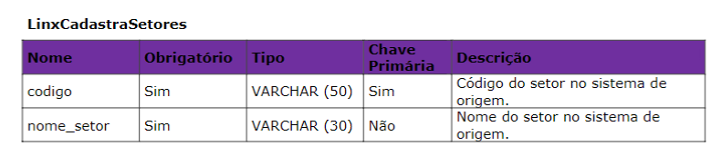
Treinamento Integrações
Asics
  Método de entrada (exemplo):

Slide 6
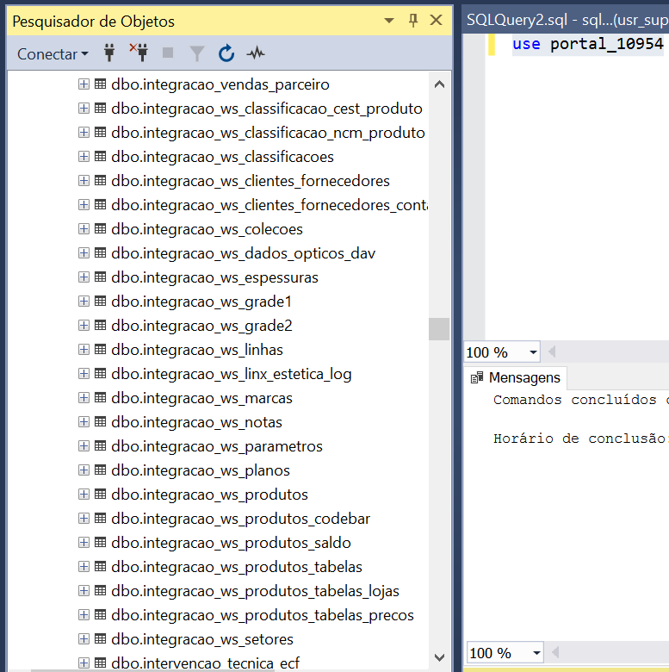
Treinamento Integrações
Asics
  Tabelas Banco de dados:
Notes:
Caso tenha alterado alguma informação no ERP manualmente, será sobrescrita quando rodar a integração com a informação que consta na tabela intermediária.

Slide 7
Treinamento Integrações
Asics
Regras de preços de produtos:
  Se não forem inseridos registros pelos métodos LinxCadastraProdutosTabelasLojas e LinxCadastraProdutosTabelasPrecos, os preços de custo e venda serão definidos pelos valores inseridos pelo método LinxCadastraProdutos.

Slide 8
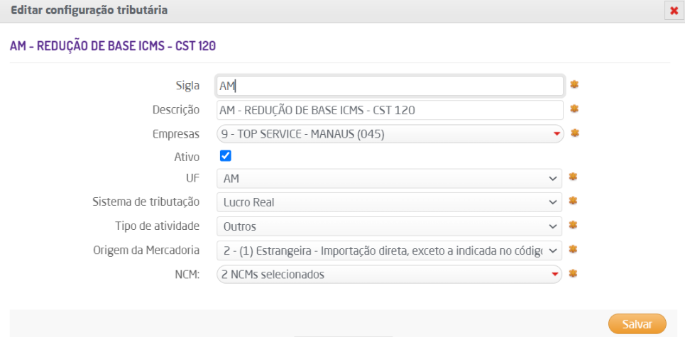
Treinamento Integrações
Asics
Regra de integração de configuração tributária:
  é do modelo básico LP.
Notes:
OBSERVAÇÃO: Relacionamento tributário.
Neste modelo os cadastros das Configurações Tributárias devem ser realizados previamente em cada franquia, e com base nos dados informados na configuração tributária, será realizado automaticamente o relacionamento entre as IDs Tributárias e os Produto.
A depender do preenchimento do campo Empresas, UF, Sistema de Tributação, Tipo de Atividade, Origem da Mercadoria e NCM, o Microvix vai identificar a qual empresa e a quais produtos, cada ID tributário deve ser relacionado.
As franquias terão total autonomia para cadastro, realização do detalhamento, alteração e desativação, das configurações tributárias.
Ponto de Atenção:
Os cadastros não precisam ser realizados no portal da Franqueadora, porque em nenhum momento haverá integração entre Franqueadora e Franquias.
O Relacionamento Tributário, só pode ser habilitado em Portais que tenham: Integração de Entrada de Produtos, ou Integração Microvix. Portais sem nenhum tipo de integração não poderão habilitar o Relacionamento Tributário.
Obs.: Somente é possível ativar o Relacionamento Tributário para portais que tenham Integração Microvix (produtos), ou Integração via Webservice de Entrada (produtos).
Portais que realizarão o cadastro de produtos manualmente, não estão aptos a receber o Relacionamento Tributário.

Slide 9
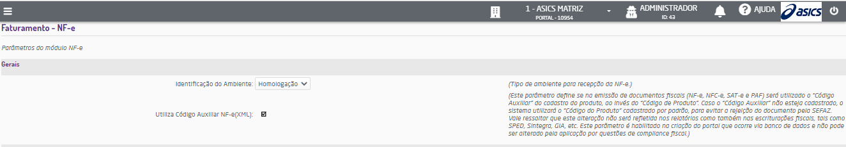
Treinamento Integrações
Asics
Parâmetro restrito para emissão documentos fiscais

Slide 10



Treinamento Integração
ASICS
Tools > Documentações de Integração, Exportação e replicações
Share > https://share.linx.com.br/display/MODASERV/Asics
Share > https://share.linx.com.br/pages/viewpage.action?pageId=220329748
  (Relacionamento tributário)

Slide 11
Obrigada!
juliana.fandaruff@linx.com.br

